Slide 1


Polypharm
刘睿，王诗怡，赵一菡

Slide 2

目录
Contents
01
02
Posterior Distribution
Rejection Sampling
03
Metropolis Hasting
04
Result Analysis

Slide 3


01
Posterior Distribution

Slide 4
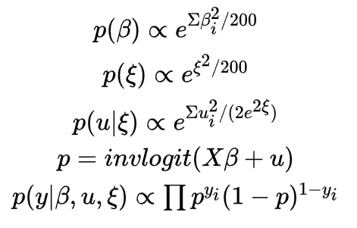
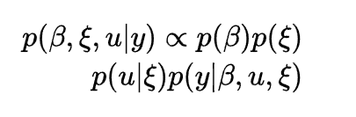
posterior distribution
公式
代入
Notes:
大家好，我叫刘睿，我先介绍一下后验分布的导出。 首先，根据我匮乏的贝叶斯知识，这个公式肯定是长左边这样的。
然后接下来做的一步就是先验乘以后验，先验根据我匮乏的数理统计知识，应该长右边这样，然后知道了这些，我们就可以开始抽样了

Slide 5




02
Rejection Sampling

Slide 6
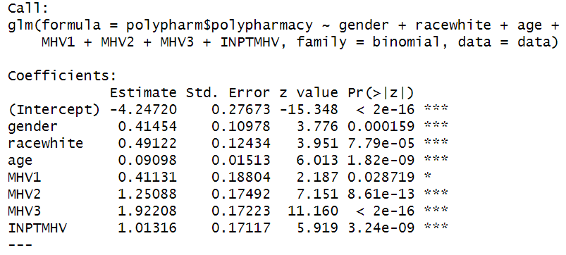



抽样方法
原理
Notes:
\begin{eqnarray}
q(\beta_{next}|\beta_{pre}) \sim N(\beta_{pre},10^2)\\
q(\xi_{next}|\xi_{pre}) \sim N(\xi_{pre},10^2)\\
u_i \sim N(0,e^{2\xi})
\end{eqnarray}

Slide 7
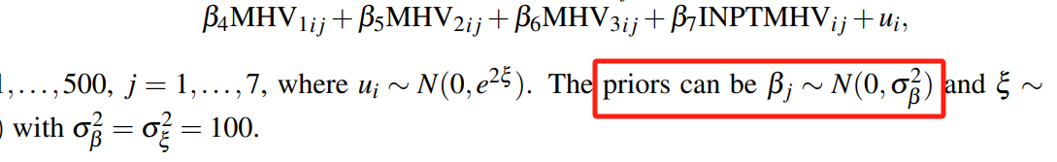
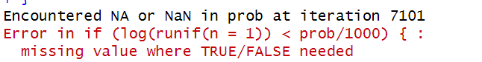
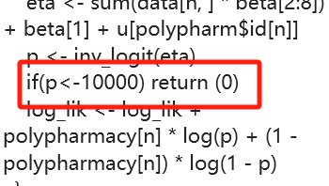


方差选择
可以正常运行

Slide 8
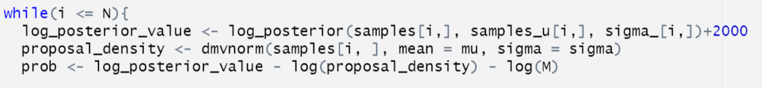
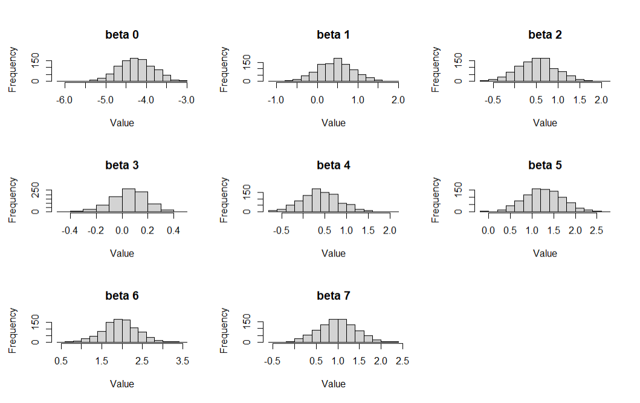
调整判定&结果
接受率在20%左右

Slide 9
03
Metropolis Hasting

Slide 10


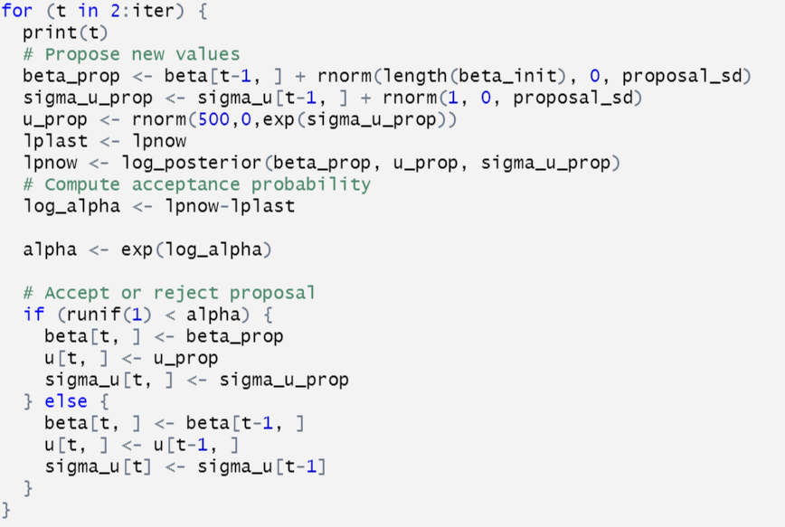
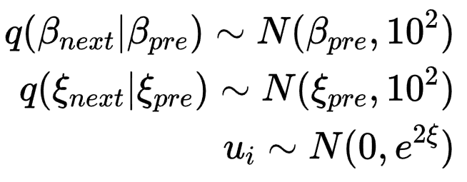
抽样方法
原理
Notes:
这是我写的Metropolis Hasting。我的理论支撑就是左边这个抽样。
我觉得我写的非常好，一点错误都没有。
但是遗憾的是抽的非常慢，而且有一天我的电脑还光荣牺牲了。跑着跑着突然关掉了，然后我做的东西全都没保存。

Slide 11


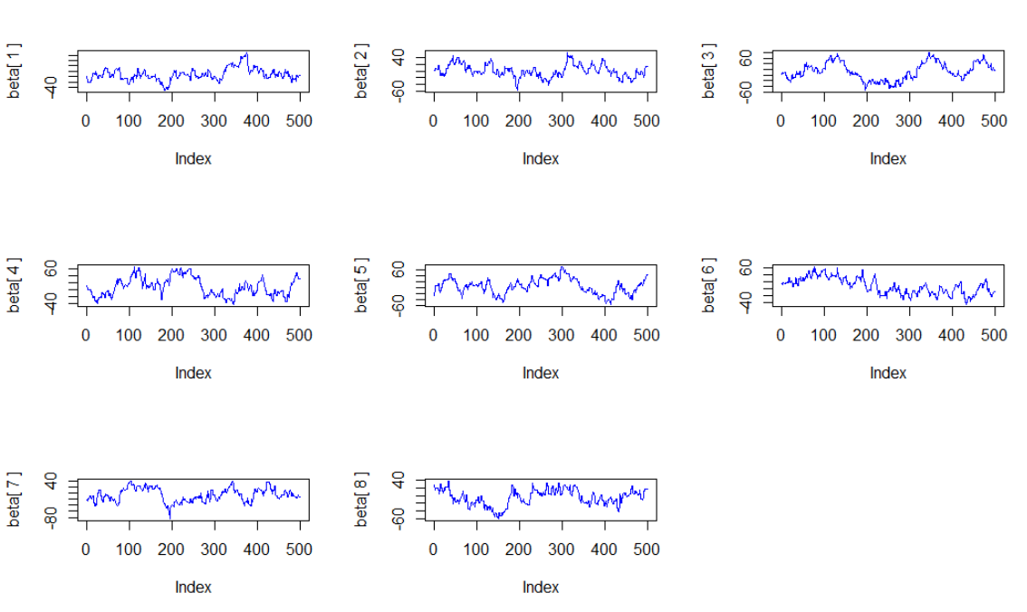

trace plot
Notes:
然后我跑出来的trace plot长这样

Slide 12
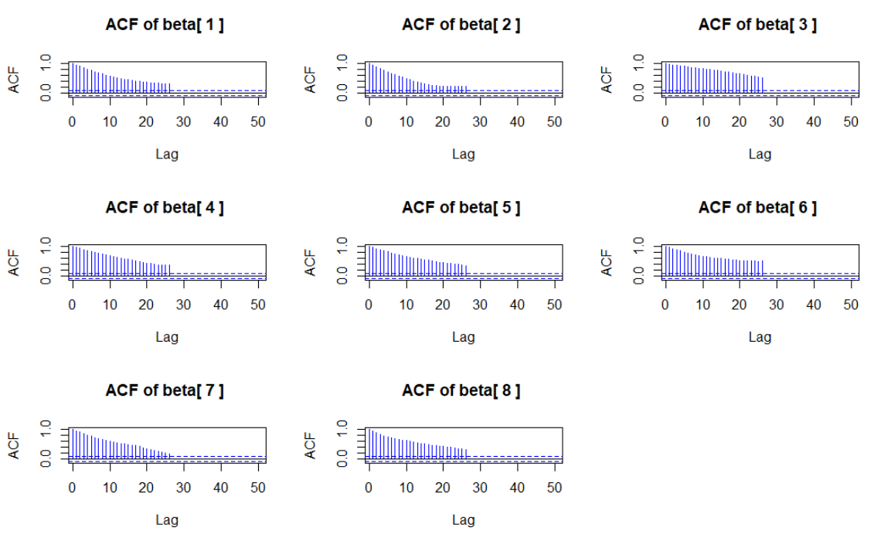

ACF plot
Notes:
ACF长这样

Slide 13
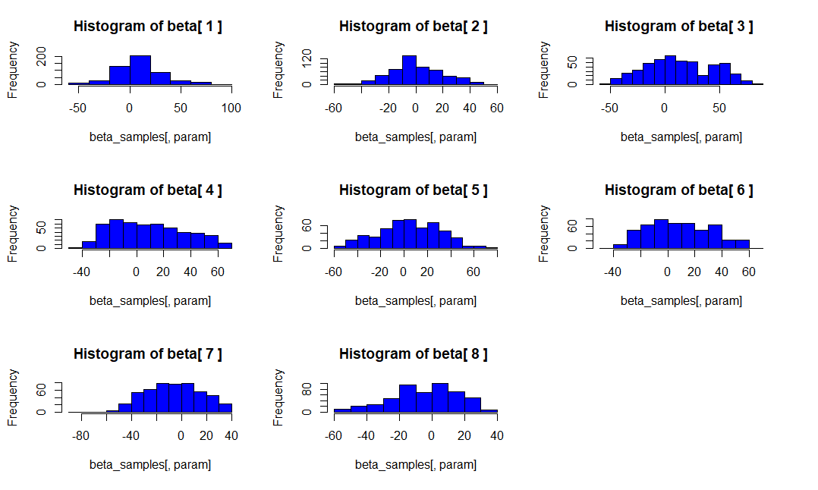
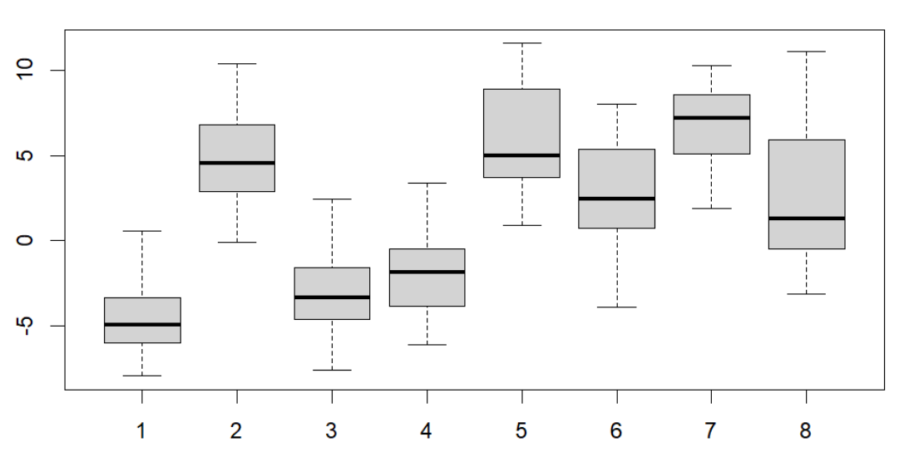
histogram
Notes:
histogram 长这样，然后右边还画了一个boxplot，不过说明不了任何问题

Slide 14
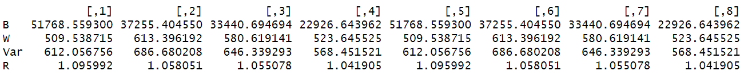
R
Notes:
这是我算的R，虽然抽出来的东西乱七八糟的，但是不知道我说什么好像还是收敛得挺好的。

Slide 15
04
Result Analysis

Slide 16

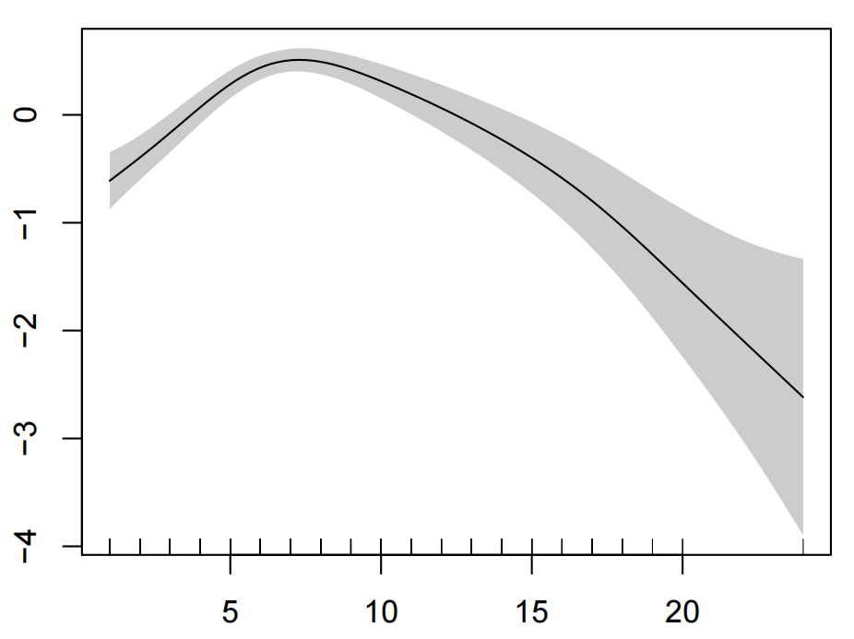
Comparison
PPP?

Slide 17
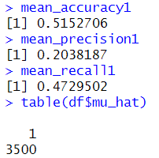
Prediction----Metropolis Hasting

Slide 18
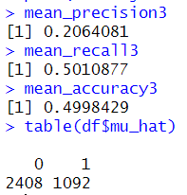
Prediction----Metropolis Hasting

Slide 19
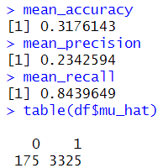
Prediction----Rejection Sampling

Slide 20
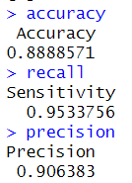
Prediction----glmr

Slide 21
Thank you for your watching

